Slide 1

Gestión de formularios
Happy Hacking

Slide 2
Formularios web
Principal punto de interacción entre usuario y aplicación web
Usuarios introducen datos y los envía al servidor
Dos opciones: GET y POST
Caso especial: envío de ficheros
enctype=”multipart/form-data”
Solo por POST

Slide 3
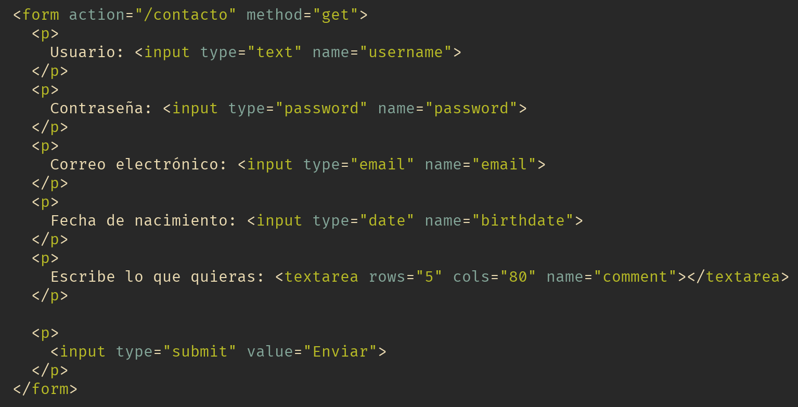

Slide 4
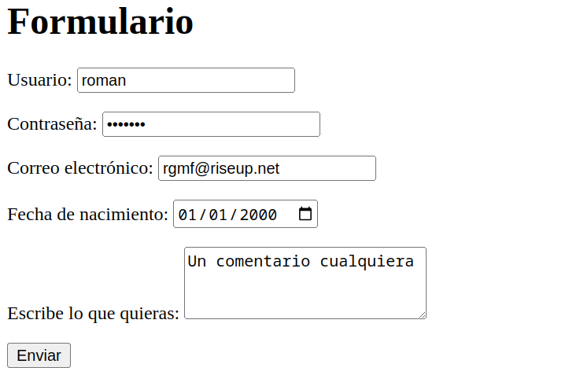
Se envía por GET: en la URL (Query Parameters)
?username=roman&
password=miclave&
email=rgmf%40riseup.net&
birthdate=2023-11-17&
comment=Un+comentario+cualquiera

Slide 5
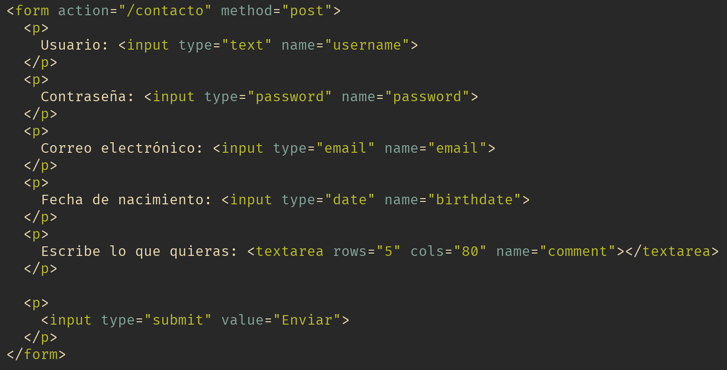
Igual pero por POST

Slide 6
Se envía por POST: en el cuerpo del HTTP Request
Método SP URL SP Versión HTTP CRLF
(nombre-cabecera: valor-cabecera (, valor-cabecera)*CRLF)*
Cuerpo del mensaje
POST /contacto HTTP/1.1
Host: localhost
User-Agent: Mozilla/5.0 (X11; Linux x86_64; rv:91.0)
username: roman
password: miclave
email: rgmf@riseup.net
birthdate: 2023-11-09
comment: Un comentario cualquiera
FORM DATA
(payload)

Slide 7
Entendido...
¿y en Python, con WSGI?

Slide 8
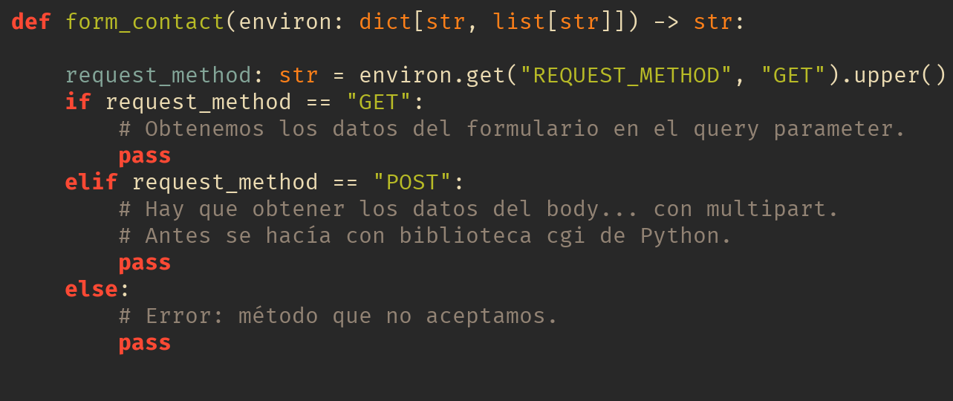
Formularios en Python (WSGI)
¿Vienen los datos por GET o por POST?
  Mira en environ[“REQUEST_METHOD”]
    Si es por GET… ya sabemos
    Si es por POST… sigue leyendo (siguiente diapositiva)

Slide 9
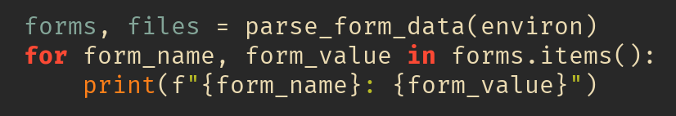
Formularios en Python (WSGI)
No se recomienda usar cgi de Python
  En Python 3.11 deprecated
    https://docs.python.org/es/3/library/cgi.html
  En Python 3.13 será eliminado
Instala multipart en tu entorno virtual
  pip install multipart
Usar multipart es sencillo:
  from multipart import parse_form_data

Slide 10

Ninja Trainings
Vamos a poner en práctica todo esto por medio de varios Ninja Trainings

Slide 11
Recursos
Formularios HTML5:
  https://developer.mozilla.org/en-US/docs/Learn/Forms

